Slide 1

2

Slide 2

الموسيقا المسرحية في العصر الرومانتيكي.
اهتم فاجنر في العصر الحديث بتوحيد الفنون وانطلق من بنية المسرح الاغريقي الذي يراه انموذجاً رائعاً وصارت الموسيقا والغناء لديه يشكلان عصب الحياة في العرض المسرحي كما في رباعية الخاتم ويقول في هذا الصدد الكلمة لیست سوى وسيلة لنقل الافكار والاتصال بالناس الا ان تأثيرها لا يكتمل إلا بموسيقية الصوت البشري وبالنظرة وبالإشارة حتى تكون لها امكانية نقل المضمون الفكري والحسي وحتى تؤدي غرضها بتكامل وفعالية وثراء .
1

Slide 3

الموسيقا في المسرح الهندي
الموسيقا فيه تلاحق وسائل التمثيل بصورة مباشرة باتجاه ذلك الحالة النفسية للمستمع، ومن العناصر المهمة في المسرح الهندي هو الاختلاف بين المغنين والممثلين، في حين يؤدي المغنون اغنياتهم مع الفرقة المؤلفة من مجاميع الآلات الايقاعية وبعض الآلات الوترية مثل السيتار، السنترا والفينا ويقوم الممثلون بأداء ادوارهم بالتمثيل الصامت ويعبرون عنها بالإيماءات الراقصة مستخدمين لغة رمزية..
2

Slide 4

الموسيقا في المسرح الصيني
المسرح الصيني، يطلق عليه مصطلح (اوبرا) لترجيحه العنصر الغنائي مع احتفاظه بالعناصر التقليدية واسلوبه الخاص بالعرض والاوركسترا في الاوبر الصينية تتكون من مجموعة فرق موسيقية تجلس على خشبة المسرح بشكل غير منسق تصدر اصواتا موسيقية صاخبة تكاد تمزق الاذان تهدف باتجاه التاثي الرمزي اكثر من التأثير السيكولوجي .
3

Slide 5
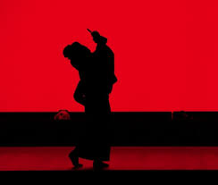
الموسيقا في المسرح الياباني.
المسرح الياباني يعد أكثر المسارح الشرقية تاثيرا بالغرب ويشمل ثلاثـة عناصر وهي الرقص والعنصر العقائدي والعنصر السخري ويقدم المسرح .
4

Slide 6
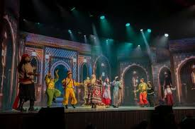
الموسيقا فى المسرح العربي
المسرحية العربية ظهرت كغيرها من المسرحيات ممتزجة بالموسيقا بل لقد نشأ المسرح العربي في اطار الموسيقا، فقد عرض مارون النقاش في لبنان عمله الاول " البخيل" عام 1847م وتحدث للجمهور قبل بداية المسرحية بين فيه الى جانب قيمة المسرح سبب اختياره للمسرحية الغنائية وذكر انها الذ واشهى وابهج وابهى.
5

Slide 7
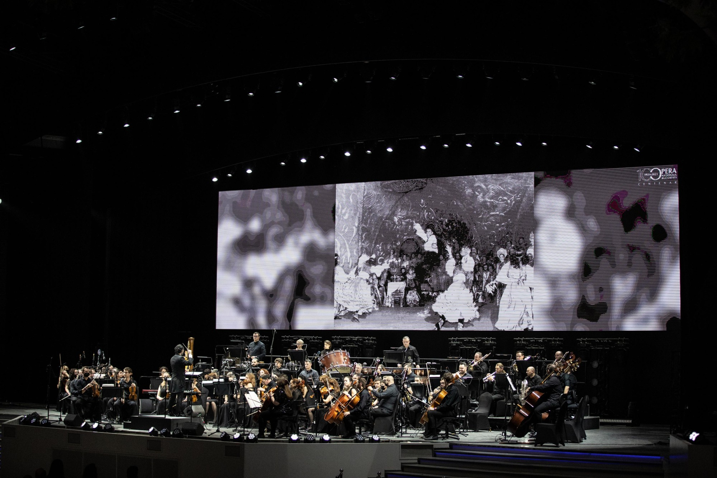
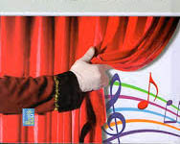
انتهت المحاضرة
شكرا لاصغائكم

